Slide 1
Ošetřovatelská péče o ženu v těhotenství, v průběhu porodu a v období šestinedělí
CZ.02.2.69/0.0/0.0/16_015/0002400
ROZVOJ VZDĚLÁVÁNÍ NA SLEZSKÉ UNIVERZITĚ V OPAVĚ

Slide 2
porod
Mgr. Daniela Nedvědová, Ph.D.

Slide 3
Definice porodu
děj, při kterém dochází k vypuzení plodového vejce (plod, placenta, pupečník, plodová voda, plodové obaly) porozením z organismu matky
porozeným plodem se rozumí novorozenec se známkami života nebo bez známek života s hmotností nad 500 g nebo s hmotností nižší, ale musí přežít prvních 24 hodin

Slide 4
Klasifikace porodu
předčasný porod – porod před ukončeným 37. týdnem těhotenstvím;
porod v termínu – porod mezi 38. – 42. týdnem těhotenství;
potermínový porod – porod po 42. týdnu těhotenství.

Slide 5
Klasifikace porodu
samovolný (spontánní) porod – je takový porod, který nastal na základě přirozených pochodů organismu ženy a probíhal bez zásahu porodníka;
medikamentózní porod – po spontánním nastoupení porodní činnosti jsou přirozené pochody pozměněny aplikací léčebných prostředků, a to převážně za účelem koordinace děložní činnosti, zmírnění bolestivosti nebo ovlivnění třetí doby porodní;
indukovaný porod – je vyvolán uměle aplikací uterokinetických preparátů (oxytocin, …);
operativní porod – je takový porod, kde muselo být těhotenství ukončeno nebo porod urychlen z indikace ohrožení života nebo zdraví matky, plodu, obou porodnickou vaginální nebo abdominální operací;
fyziologický porod – probíhá působením přirozených porodních mechanismů za pomoci a nikoliv zásahu personálu porodního sálu;
patologický porod – je ten, kdy dochází k rozvoji porodnické patologie, kterou je nutné aktivně řešit.

Slide 6
Spouštěcí mechanizmy porodu
Progesteron - produkce placentou v předporodním období prudký nárůst hladiny estrogenů (zvýšení aktivity myometria a tím nástup děložní činnosti)
Oxytocin – určuje sílu a trvání kontrakce, prudký nárůst až v průběhu porodu
Estrogeny - činnost (aktivitu) myometria, stimulují nástup děložní kontrakce
Prostaglandiny - hladiny, vyvolávají kontrakce myometria, hrají hlavní roli v aktivaci děložní činnosti, ovlivňují děložní hrdlo
Distenze stěny děložní – napínání děložní stěny – tlak na svaly a nervová zakončení v oblasti vnitřní branky – vyvolání děložních kontrakcí

Slide 7
Známky blížícího se porodu
odchod hlenové zátky
klesá fundus děložní, pokles břicha („poklesne pupík“)
výskyt poslíčků
zvýšení vaginální sekrece
příval energie
zastavení váhy nebo úbytek na váze
zmenšení obvodu břicha, vzdálenost spona fundus přestane růst
cervix skóre 10 bodů
odtok plodové vody

Slide 8
Kdy se dostavit na porodní sál
pravidelná děložní činnost se zkracující se frekvencí a zvyšující se intenzitou
odtok plodové vody
krvácení
bolest dělohy, která nemá charakter děložních kontrakcí
nepravidelnosti pohybů plodu
jiné symptomy (teplota, malátnost, zvracení, průjem, psychické změny, apod……)

Slide 9
Doby porodní
I. doba porodní – otevírací
II. doba porodní – vypuzovací
III. doba porodní – doba k lůžku
IV. doba porodní – doba poporodní

Slide 10
I. doba porodní - otevírací
doba od začátku PRAVIDELNÝCH kontrakcí do plně rozvinuté branky
děložní kontrakce – vliv na zkrácení děložního hrdla a rozevření branky
latentní fáze – do branky 3 cm
aktivní fáze – od branky 4 cm – do branky 8 cm
tranzitorní fáze – od branky 8 cm – rozvinutí, zajití branky

Slide 11
latentní fáze I. doby porodní
kontrakce se stabilizují, se jejich frekvence, trvání a intenzita
děložní hrdlo se zkracuje - vznik tenké porodnické branky
cervix se postupně spotřebovává
branka je na konci latentní fáze dilatována do 3 cm
děložní kontrakce co 10 – 15 minut, trvání cca. 15 – 20 s.
bolesti v podbřišku / sakralgie
hlavička sestupuje do pánevních rovin

Slide 12
Mechanizmus dilatace děložního hrdla a branky
Prvorodička
děložní hrdlo se zkracuje směrem od vnitřní branky k zevní brance
canalis cervicis vyplněn sangvinolentní hlenovou zátkou postupně vytlačována do pochvy
branka se postupně otevírá (prst, cm, lem)
branka má tenké, ostře ohraničené okraje

Slide 13
Mechanizmus dilatace děložního hrdla a branky
Vícerodička
vnitřní děložní branka se dilatuje a zároveň se zkracuje děložní hrdlo

Slide 14
Mechanizmus dilatace děložního hrdla a branky

Slide 15
aktivní fáze i. doby porodní
branka - dilatace 3 cm – 8 cm
děložní kontrakce co 3 minuty, trvající 45 s i více, zvyšuje se intenzita
ženy vyžadují analgezii
dirupce vaku blan (vícerodička branka 3 – 4 cm), prvorodička 5 cm)

Slide 16
tranzitorní fáze i. doby porodní
branka od 8 cm až do úplného zajití
sestup hlavičky do nižších pánevních rovin
děložní kontrakce co 1 – 2 minuty, trvající 50 – 60 s.

Slide 17
Intervence porodní asistentky v i. době porodní
kontrola psychického stavu rodičky;
komunikace s rodičkou a s jejím doprovodem;
sledování a tišení bolesti (muzikoterapie, aromaterapie, bachovy květové esence, teplý obklad na podbřišek, masáže sakrální oblasti, hydroanalgezie);
kontrola kontrakcí;
kontrola odtoku plodové vody pomocí Temesvaryho činidla;
sledování vyprazdňování (močení, stolice);
doporučení úlevových poloh
využití relaxačních pomůcek (gymnastický míč, porodní vak, závěsné pomůcky – žebřiny, ….)
provedení přípravy k porodu

Slide 18
Porodní plán
soupis přání, jak by měl podle těhotné ženy (rodičky) porod vypadat
představa o porodu přenesená na papír
porodní plán může sloužit pro zdravotníky (jako takové nevyslovené přání), kteří budou o ženu v průběhu porodu pečovat.
budoucí rodičky se vyjadřují k přípravě na porod, k přítomnosti osob u porodu, k respektování intimity, k první době porodní, ke druhé a třetí době porodní, k ošetřování miminka, apod
porodní plán by měl být formulován jasně, pokud možno co nejstručněji.

Slide 19
vedení i. doby porodní
vaginální vyšetření: 2 – 3 hodiny (kontrola vstupování hlavičky)
ozvy plodu a děložní činnost monitorujeme každé 2 – 3 hodiny
kontrola ozev plodu: co15 min.
fyziologické funkce (TK a P) sledujeme co 2 – 3 hod.
tělesná teplota se měří co 6 hodin
subfebrilie: 1 hod.
branka: 4 – 5 cm dirupce vaku blan (po dirupci rodičku vaginálně vyšetříme a natočíme kardiotokografický záznam)
délka I. doby porodní: prvorodička: 10 – 12 hodin, vícerodička: 6 – 8 hodin
dýchání: hluboké břišní dýchání (na konci I. doby porodní „psí dýchání“)

Slide 20
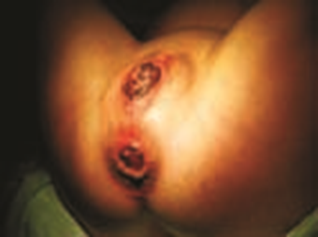
II. doba porodní
od rozvinutí branky do porodu plodu
rodička má potřebu zapojit břišní lis (tlak sestupující hlavičky tlačí na nervové pleteně v oblasti pánevního dna); napomáhá tak k progresi hlavičky k pánevnímu východu
postupný sestup hlavičky způsobuje napínání perinea, labia se od sebe vzdalují
hlavička na dně pánevním – objeví se v poševním introitu
děložní kontrakce co 2 – 3 minuty a trvají 60 – 90 sekund, jejich intenzita je 70 – 80 torrů
trvání: do 60 minut (nemá přesáhnout 90 min.)

Slide 21
II. Doba porodní
rodičku už neopouštět
příprava pomůcek k porodu
komunikace s rodičkou
ozvy plodu měřit po každé kontrakci
3 splněné podmínky ke tlačení: sutura sagitalis musí být v přímém průměru, hlavička musí být dorotovaná na dně pánevním a branka musí být rozvinutá (zašlá) !
hlavička došla dna pánevního = rozevírající se konečník, vedoucí bod (malá fontanela) prořezává
předčasné tlačení: vnitřní poranění, nepostupující porod (dokončení porodu kleštěmi nebo VEX)
psí dýchání

Slide 22
II. Doba porodní
břišní lis rodička používá v době kontrakce
rodička se na začátku kontrakce zhluboka nadechne, zavře oči a ústa, hlavu si rodička může sklonit k hrudníku a 3 krát během jedné kontrakce zatlačí (jako na stolici) s minimálními přestávkami na vydechnutí a opětovné nadechnutí
mezi kontrakcemi rodička zhluboka dýchá, zavře oči, odpočívá

Slide 23
Vnitřní pánevní roviny
rovina pánevního vchodu (aditus pelvis) – je ohraničená vzadu promontoriem (v oblasti L5), pokračuje dopředu jako linea arcuata (terminalis) a končí na horním okraji spony stydké, má tvar příčného oválu a nejdelší rozměr je diameter transversa (příčný - 13 cm)
rovina pánevní šíře (amplitudo pelvis) – je ohraničená vzadu hranicí mezi S2 a S3 (na os sacrum) a míří doprostřed spony stydké, má kruhový tvar a nejdelší rozměr je diameter obliqua dextra et sinistra (šikmý - 13,5 cm)

Slide 24
Vnitřní pánevní roviny
rovina pánevní úžiny (angustia pelvis) – začíná vzadu na hranici mezi kosti křížovou a kostrčí; přechází dopředu na spina ischiadica a je zakončena na dolním okraji spony stydké; jedná se o nejužší místo malé pánve; má tvar oválu, nejdelší rozměr je diameter recta (předozadní – 11,5 cm)
rovina pánevního východu (exitus pelvis) – začíná vzadu na hrotu kostrče, pokračuje směrem dopředu na tubera ischiadica a je zakončena na dolním okraji spony stydké; má tvar kosočtverce; nejdelší rozměr je diameter recta (předozadní – 9,5 cm); za porodu se tlakem hlavičky plodu kostrč odkloní dozadu – rozměr se tím zvětší na 11 – 11,5 cm).

Slide 25
5 etap mechanizmu porodu hlavičky
1) iniciální flexe a vstup hlavičky do pánevního vchodu
2) progrese hlavičky do pánevní šíře a úžiny
3) normální či abnormální vnitřní rotace
4) rotace hlavičky kolem dolního okraje stydké spony
5) zevní rotace

Slide 26
Plod jako subjekt porodu
Velká fontanela – mezi frontálními a parietálními kostmi, tvar kosočtverce
Malá fontanela – mezi parietálními a occipitálními kostmi, tvar trojúhelníku
spojnice velké a malé fontanely = šev šípový (sutura sagittalis)
Diameter suboccipitobregmatica – od středu occipitální kosti ke středu velké fontanely (obvod 32 cm) – prostupující obvod při porodu v poloze PPHL

Slide 27
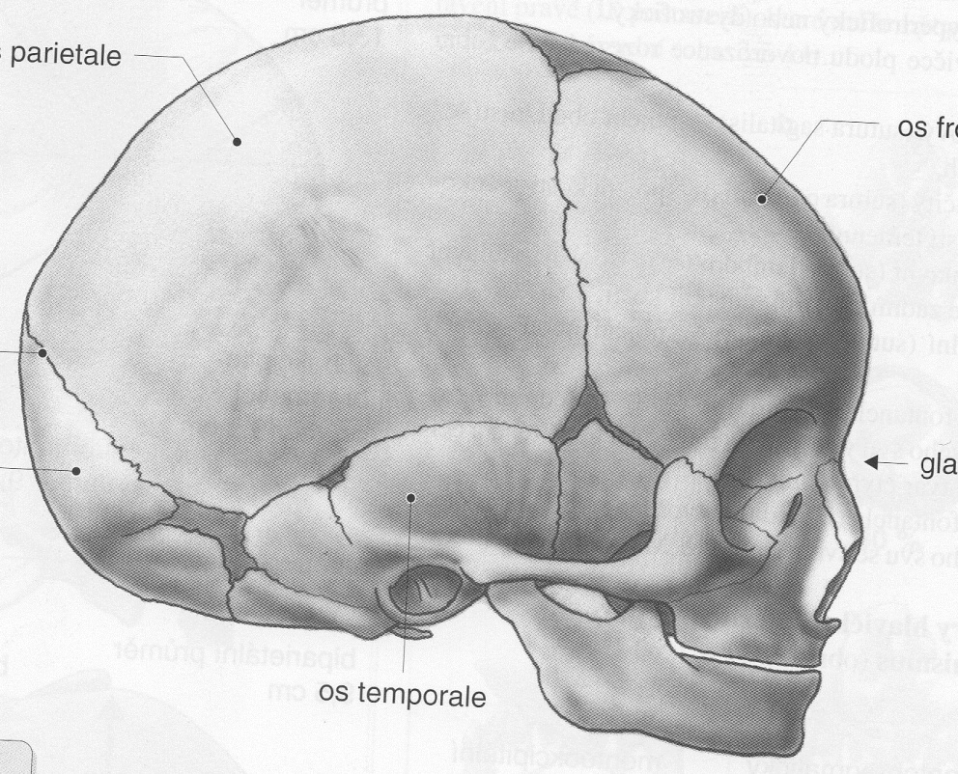
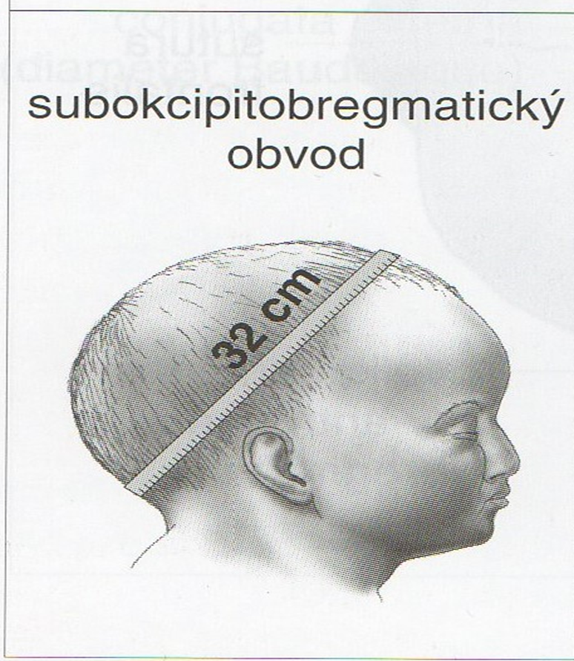
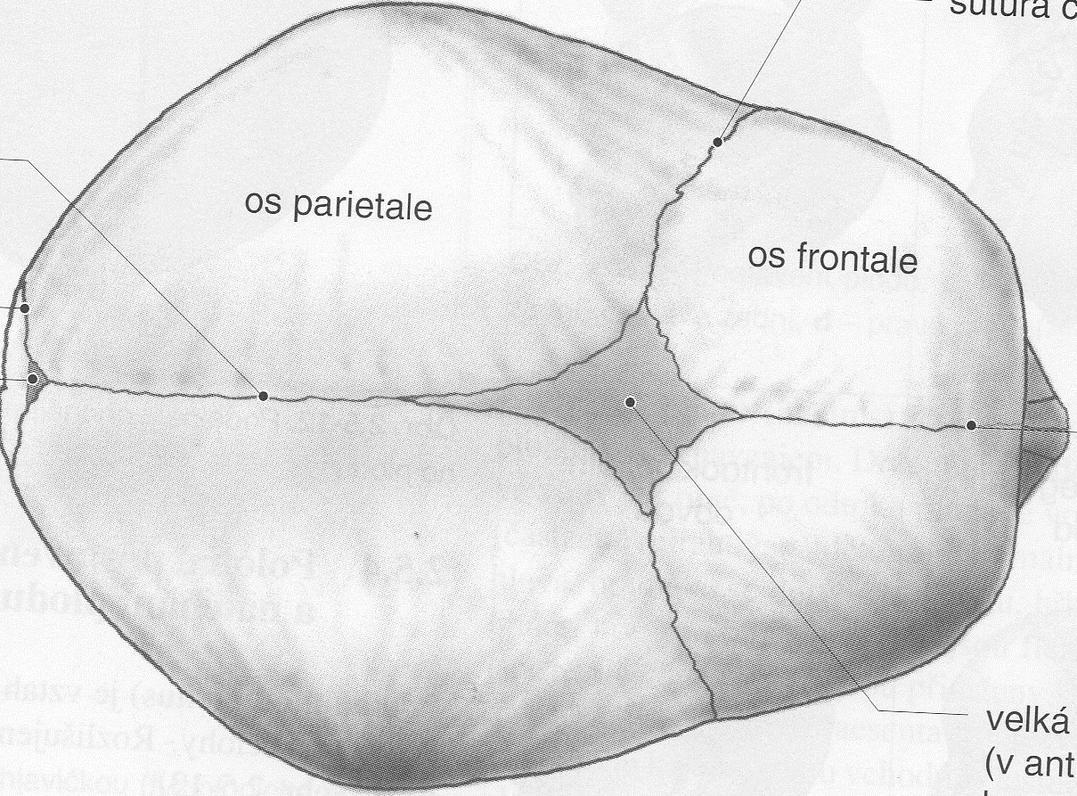

Slide 28
III. Doba porodní – doba k lůžku
je obdobím, kdy dochází k porodu placenty, pupečníku a plodových obalů, dále dochází k retrakci myometria

Slide 29
III. Doba porodní – doba k lůžku
známky odloučení placenty:
1) Kustnerovo znamení: nataženými prsty levé ruky zatlačit za sponu stydkou (pokud se pahýl pupečníku vtáhne směrem dovnitř do pochvy – placenta se neodloučila, když pupečníkový pahýl vyleze – placenta se odloučila)
2) Schroderovo znamení: při odloučení placenty, děložní fundus stoupá nad pupek, 2 až 3 prsty
3) Ahlfeldovo znamení: pean se začne oddalovat od rodidel, pupečník je ochablý, hadrovitý (když je vzdálen 10 cm, placenta je odloučena)

Slide 30
III. Doba porodní – doba k lůžku
mechanismus odlučování placenty:
Schultz: vytváří se retroplacentární hematom, krvácí pod placentu, ta se postupně odlučuje, sroluje se do dolního děložního segmentu a tulipánovitě se porodí, lůžko se porodí středem, matka z vaginy nekrvácí
Duncan: placenta se odlučuje od hrany, krvácí do dělohy, matka krvácí z vaginy a placenta se rodí hranou; odlučování placenty trvá déle a krevní ztráta je větší
Gessner: smíšený způsob, placenta se odlučuje hranou a porodí se středem, žena krvácí od počátku odlučování lůžka

Slide 31
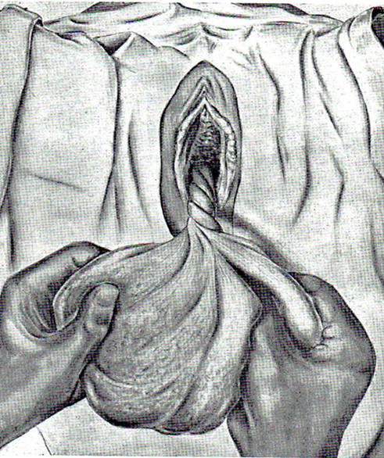
III. Doba porodní – doba k lůžku
placentu porodit do 30 min.
po porodu plodu – i.v. aplikace uterokinetik a uterotonik (oxytocin nebo metylergometrin), zabránění zbytečným krevním ztrátám
hmat podle Jacobse: rodící placentu uchopíme do dlaní obou rukou a šroubovitými pohyby s ní otáčíme tak, až se blány svinou do provazce, který snadno vyklouzne z rodidel.

Slide 32
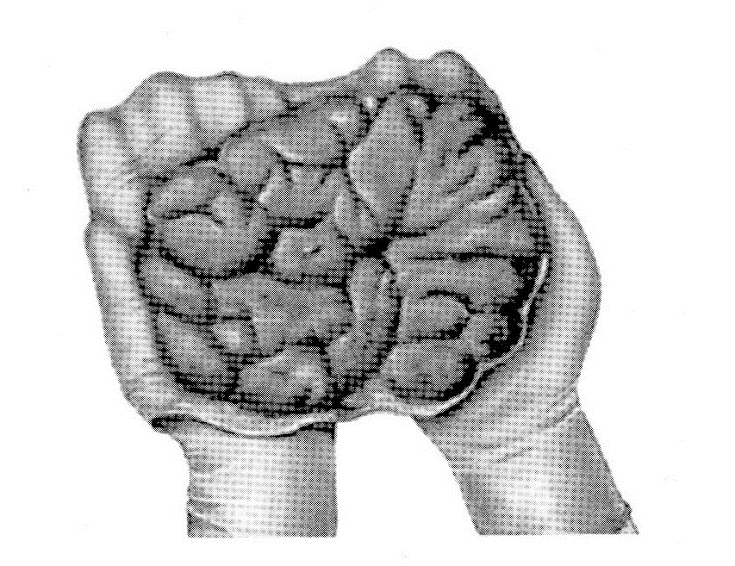
Po porodu placenty:
Kontrola: celistvosti lůžka, počet cév, délka pupečníku, úpon
kontrola porodního poranění v zrcadlech (hrdlo děložní, pochva, zevní rodidla a epiziotomie)

Slide 33
IV. Doba porodní – doba poporodní
2 hodiny po porodu plodu a placenty
časné šestinedělí
měří se fyziologické funkce (TK, P) ve 30 minutových intervalech
kontrola krvácení
kontrola výšky děložního fundu
odpočinek pro maminku, teplo, ticho, tekutiny, lehká strava
první přiložení novorozence k prsu matky - do 30 minut po porodu
sledujeme vyprazdňování močového měchýře
po uplynutí 2 hodin – převoz šestinedělky na oddělení šestinedělí

Slide 34
episiotomie
nejčastější porodnický výkon
nástřih hráze
závěr II. doby porodní
indikace: riziko ruptury poševního introitu a perinea, hráz brání dalšímu prostupu (prořezávání hlavičky), poloha podélná koncem pánevním, zjizvená hráz, velký plod, porod kleštěmi, vakuumextrakcí
Druhy: mediální epiziotomie
: mediolaterální epiziotomie
: laterální epiziotomie
: rozšířená laterální epiziotomie

Slide 35
Mediolaterální episiotomie
nejčastější druh epiziotomie
směřuje ze střední čáry introitu šikmo k hrbolu sedací kosti
menší poškození svěrače
více krvácí

Slide 36
DĚKUJI ZA POZORNOST

